Slide 1

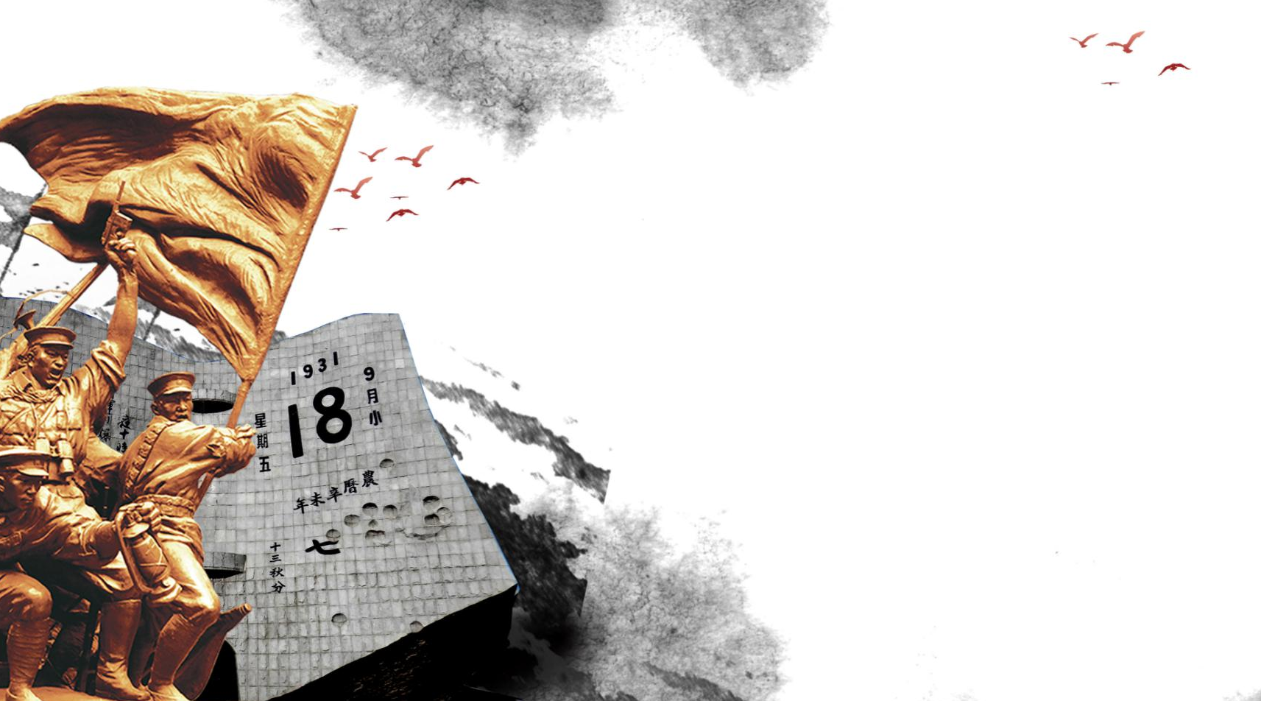

铭记历史
9.18
纪念
铭记历史 缅怀先烈 勿忘国耻

Slide 2

前 言
九一八事变（又称奉天事变、柳条湖事件）是日本在中国东北蓄意制造并发动的一场侵华战争，是日本帝国主义侵华的开端。
1931年9月1日夜，在日本关东军安排下，铁道“守备队”炸毁沈阳柳条湖附近日本修筑的南满铁路路轨，并栽赃嫁祸于中国军队。日军以此为借口，炮轰沈阳北大营，是为“九一八事变”。次日，日军侵占沈阳，又陆续侵占了东北三省。1932年2月，东北全境沦陷。此后，日本在中国东北建立了伪满洲国傀儡政权，开始了对东北人民长达14年之久的奴役和殖民统治。
“九一八事变”是日本帝国主义长期以来推行对华侵略扩张政策的必然的结果，也是企图把中国变为其独占的殖民地而采取的重要步骤。它同时标志着世界反法西斯战争的开始，揭开了第二次世界大战东方战场的序幕。

Slide 3
目 录
第一节
输入标题
第四节
输入标题
第二节
输入标题
第三节
输入标题

Slide 4

01
  第一部分
  输入标题

Slide 5
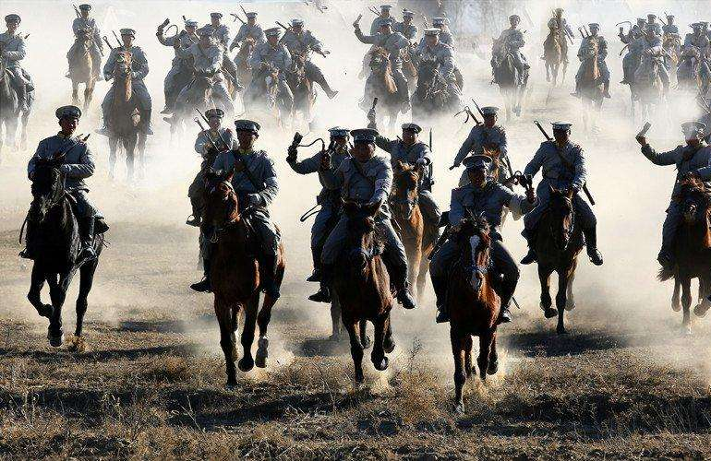
输入标题
时代背景
您的内容打在这里，或者通过复制您的文本后，在此框中选择粘贴，并选择只保留文字。在此框中选择粘贴并选择只保留文字。您的内容打在这里，或者通过复制您的文本后，在此框中选择粘贴，并选择只保留文字。在此框中选择粘贴并选择只保留文字。
您的内容打在这里，或者通过复制您的文本后，在此框中选择粘贴，并选择只保留文字。在此框中选择粘贴并选择只保留文字。您的内容打在这里，或者通过复制您的文本后，在此框中选择粘贴，并选择只保留文字。在此框中选择粘贴并选择只保留文字。

Slide 6

输入标题
时代是出卷人，我们是答卷人，人民是阅卷人
此处添加详细文本描述，建议与标题相关并符合整体语言风格
您的内容打在这里，或者通过复制您的文本后，在此框中选择粘贴，并选择只保留文字。在此框中选择粘贴并选择只保留文字。您的内容打在这里，或者通过复制您的文本后，在此框中选择粘贴，并选择只保留文字。在此框中选择粘贴并选择只保留文字。

Slide 7
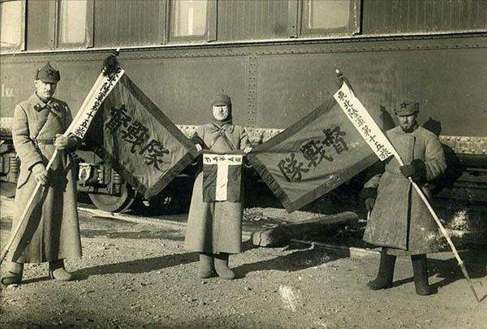
输入标题
中东路事件
您的内容打在这里，或者通过复制您的文本后，在此框中选择粘贴，并选择只保留文字。在此框中选择粘贴并选择只保留文字。您的内容打在这里，或者通过复制您的文本后，在此框中选择粘贴，并选择只保留文字。在此框中选择粘贴并选择只保留文字。
您的内容打在这里，或者通过复制您的文本后，在此框中选择粘贴，并选择只保留文字。在此框中选择粘贴并选择只保留文字。您的内容打在这里，或者通过复制您的文本后，在此框中选择粘贴，并选择只保留文字。在此框中选择粘贴并选择只保留文字。您的内容打在这里，或者通过复制您的文本后，在此框中选择粘贴，并选择只保留文字。在此框中选择粘贴并选择只保留文字。您的内容打在这里，或者通过复制您的文本后，在此框中选择粘贴，并选择只保留文字。在此框中选择粘贴并选择只保留文字。

Slide 8
02
  第二部分
  输入标题

Slide 9
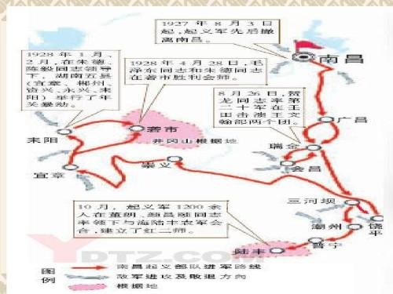
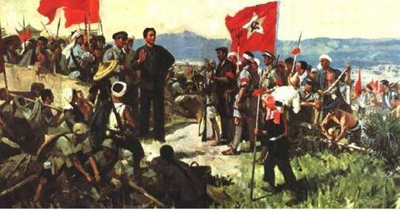
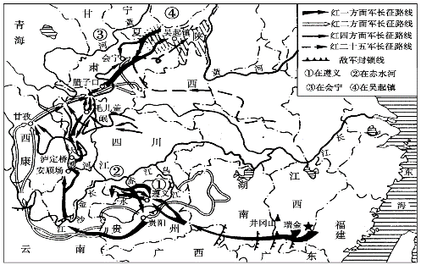
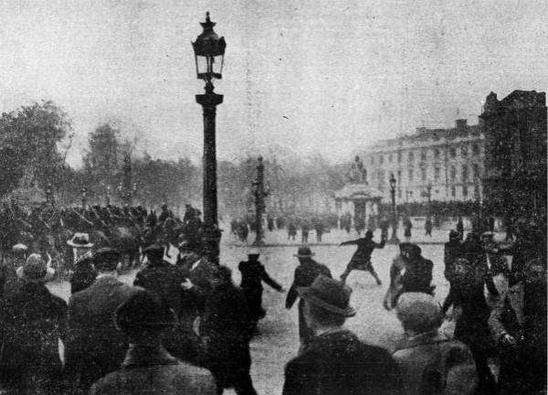
输入标题
国共对峙
您的内容打在这里，或者通过复制您的文本后，在此框中选择粘贴，并选择只保留文字。在此框中选择粘贴并选择只保留文字。您的内容打在这里，或者通过复制您的文本后，在此框中选择粘贴，并选择只保留文字。在此框中选择粘贴并选择只保留文字。您的内容打在这里，或者通过复制您的文本后，在此框中选择粘贴，并选择只保留文字。在此框中选择粘贴并选择只保留文字。您的内容打在这里，或者通过复制您的文本后，在此框中选择粘贴，并选择只保留文字。在此框中选择粘贴并选择只保留文字。您的内容打在这里，或者通过复制您的文本后，在此框中选择粘贴，并选择只保留文字。在此框中选择粘贴并选择只保留文字。您的内容打在这里，或者通过复制您的文本后，在此框中选择粘贴，并选择只保留文字。在此框中选择粘贴并选择只保留文字。

Slide 10
输入标题
江淮水灾
您的内容打在这里，或者通过复制您的文本后，在此框中选择粘贴，并选择只保留文字。在此框中选择粘贴并选择只保留文字。您的内容打在这里，或者通过复制您的文本后，在此框中选择粘贴，并选择只保留文字。在此框中选择粘贴并选择只保留文字。
您的内容打在这里，或者通过复制您的文本后，在此框中选择粘贴，并选择只保留文字。在此框中选择粘贴并选择只保留文字。您的内容打在这里，或者通过复制您的文本后，在此框中选择粘贴，并选择只保留文字。在此框中选择粘贴并选择只保留文字。

Slide 11
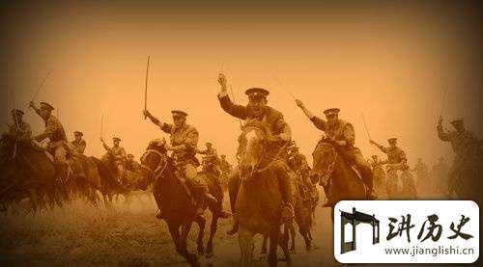
输入标题
国内混战
您的内容打在这里，或者通过复制您的文本后，在此框中选择粘贴，并选择只保留文字。在此框中选择粘贴并选择只保留文字。您的内容打在这里，或者通过复制您的文本后，在此框中选择粘贴，并选择只保留文字。在此框中选择粘贴并选择只保留文字。您的内容打在这里，或者通过复制您的文本后，在此框中选择粘贴，并选择只保留文字。
您的内容打在这里，或者通过复制您的文本后，在此框中选择粘贴，并选择只保留文字。在此框中选择粘贴并选择只保留文字。您的内容打在这里，或者通过复制您的文本后，在此框中选择粘贴，并选择只保留文字。在此框中选择粘贴并选择只保留文字。

Slide 12
03
  第三部分
  输入标题

Slide 13
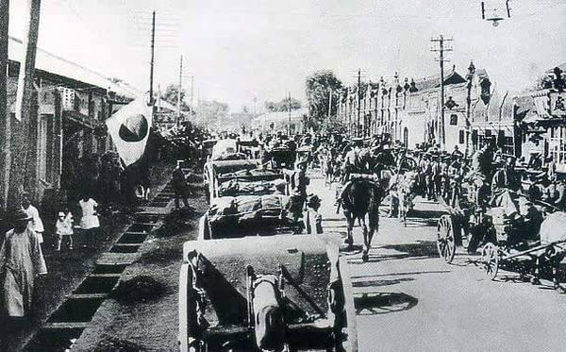
输入标题
国民党政府的外交
您的内容打在这里，或者通过复制您的文本后，在此框中选择粘贴，并选择只保留文字。在此框中选择粘贴并选择只保留文字。您的内容打在这里，或者通过复制您的文本后，在此框中选择粘贴，并选择只保留文字。在此框中选择粘贴并选择只保留文字。您的内容打在这里，或者通过复制您的文本后，在此框中选择粘贴，并选择只保留文字。您的内容打在这里，或者通过复制您的文本后，在此框中选择粘贴，并选择只保留文字。在此框中选择粘贴并选择只保留文字。您的内容打在这里，或者通过复制您的文本后，在此框中选择粘贴，并选择只保留文字。在此框中选择粘贴并选择只保留文字。您的内容打在这里，或者通过复制您的文本后，在此框中选择粘贴，并选择只保留文字。

Slide 14
输入标题
1931年9月1日傍晚，日本关东军虎石台独立守备队第2营第3连离开原驻地虎石台兵营，沿南满铁路向南行进。
您的内容打在这里，或者通过复制您的文本后，在此框中选择粘贴，并选择只保留文字。在此框中选择粘贴并选择只保留文字。您的内容打在这里，或者通过复制您的文本后，在此框中选择粘贴，并选择只保留文字。在此框中选择粘贴并选择只保留文字。您的内容打在这里，或者通过复制您的文本后，在此框中选择粘贴，并选择只保留文字。您的内容打在这里，或者通过复制您的文本后，在此框中选择粘贴，并选择只保留文字。在此框中选择粘贴并选择只保留文字。您的内容打在这里，或者通过复制您的文本后，在此框中选择粘贴，并选择只保留文字。在此框中选择粘贴并选择只保留文字。您的内容打在这里，或者通过复制您的文本后，在此框中选择粘贴，并选择只保留文字。

Slide 15
输入标题
单击添加您的文字
添加您的标题
在这里输入您的文字内容，或者将您的文字内容复制在这里。在这里输入您的文字内容，或者将您的文字复制在这里，在这里输入您的文字内容，或者将您的文字复制在这里
此处添加文本2
添加您
的标题
此处添加文本3
添加您的标题
此处添加文本4
在这里输入您的文字内容，或者将您的文字内容复制在这里。在这里输入您的文字内容，或者将您的文字复制在这里，在这里输入您的文字内容，或者将您的文字复制在这里
此处添加文本5

Slide 16
04
  第四部分
  输入标题

Slide 17
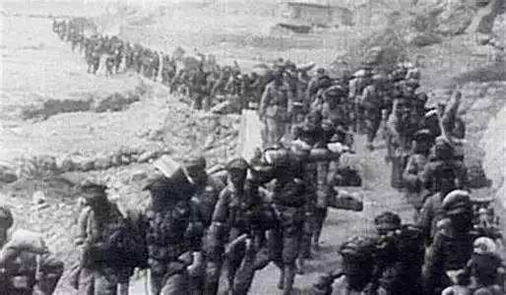
输入标题
锦州撤离
在这里输入您的文字内容，或者将您的文字内容复制在这里。在这里输入您的文字内容，或者将您的文字复制在这里，在这里输入您的文字内容，或者将您的文字复制在这里
在这里输入您的文字内容，或者将您的文字内容复制在这里。在这里输入您的文字内容，或者将您的文字复制在这里，在这里输入您的文字内容，或者将您的文字复制在这里

Slide 18
输入标题
标题文字添加
点击此处输入相关文本内容点击此处输入相关文本内容点击此处输入相关文本内容点击此处输入相关文本内容点击此处输入相关文本内容点击此处输入相关文本内容点击此处输入相关文本内容点击此处输入相关文本内容
标题文字添加
标题文字添加
标题文字添加

Slide 19

输入标题
历史争议
您的内容打在这里，或者通过复制您的文本后，在此框中选择粘贴，并选择只保留文字。在此框中选择粘贴并选择只保留文字。您的内容打在这里，或者通过复制您的文本后，在此框中选择粘贴，并选择只保留文字。在此框中选择粘贴并选择只保留文字。您的内容打在这里，或者通过复制您的文本后，在此框中选择粘贴，并选择只保留文字。在此框中选择粘贴并选择只保留文字。您的内容打在这里，或者通过复制您的文本后，在此框中选择粘贴，并选择只保留文字。在此框中选择粘贴并选择只保留文字。

Slide 20
铭记历史
9.18
感谢
铭记历史 缅怀先烈 勿忘国耻

Slide 21


